Slide 1
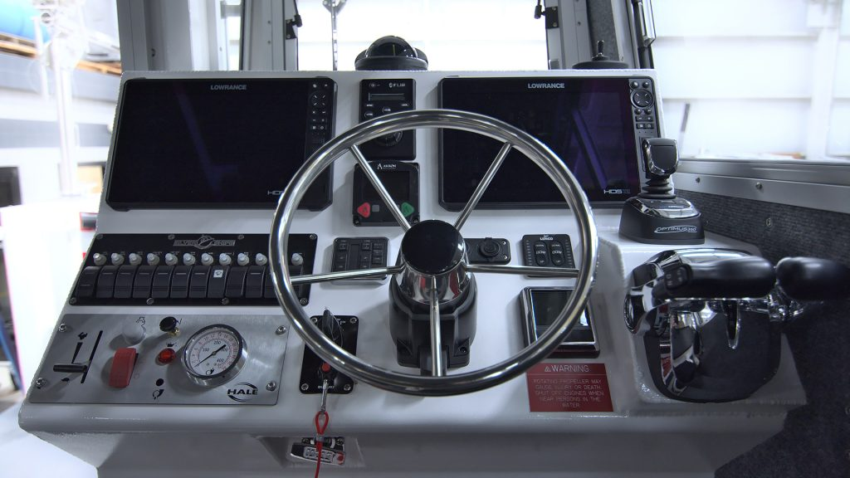
RAPPORT DE MER

Slide 2
introduction
le rapport de mer est le compte rendu du capitaine d'un navire :
  à la suite d'un événement de mer (accident, panne, etc.) survenus à ce navire, aux passagers, à la cargaison et
  des décisions prises par le capitaine engageant sa responsabilité.
dans la marine de commerce, un rapport est rédigé à chaque traversée sur un cahier de rapport de mer.
Le rapport doit être:
      clair,
      précis,
      simple,
      concis.
Le rapport de mer
      est écrit de manière chronologique
      et se résume uniquement au rapport de faits
      .

Slide 3
IMPORTANCE DU RAPPORT DE MER
le rapport de mer est un document principal sur lequel les juges, les experts s’appuient pour trancher les litiges qui peuvent surgir à l’occasion d’un accident (incident) maritime. si le rapport de mer est bien rédigé et si le capitaine a pris la précaution de l’affirmer, de même que l’armateur se trouvera à l’abri de beaucoup de poursuites.
il faut apporter un soin tout particulier aux réserves nécessaires et de protestations.
l’affirmation d’un rapport de mer donne une importance juridique considérable, en effet, c’est un document qui fait foi. ce qui a pour conséquence juridique importante << de renverser le fardeau de la preuve>>.

Slide 4
Forme du rapport de mer
le rapport de mer contient trois (3) parties :
l’introduction (ou préambule), partie invariable ;
le développement, partie variable de l’historique de l’évènement de mer ;
la conclusion solennelle, partie invariable de l’historique de l’évènement de mer.
Il est important que les personnes qui liront votre rapport, votre compagnie d’assurance, l’expert maritime, la partie adverse, les affaires maritimes, et éventuellement les tribunaux sachent non seulement comment l’accident s’est produit, mais encore qu’ils connaissent: votre nom ,le nom de votre navire,…

Slide 5
Introduction (partie invariable)
dans tous les cas commencez par ces phrases :
je soussigné (votre nom) ;
(votre titre dans la vie)
détenteur d’un permis (le type de permis) de conduire les navires à moteur ;
patron de la pilotine (nom du bateau) ;
de type (type du bateau) ;
de jauge brute de …… tonneaux (celle inscrite sur le certificat du pavillon)
armé en ……catégories (au pilotage) ;
immatriculé à …… (nom du port d’attache) ;
sous le numéro ………………
et appartenant au port autonome de Cotonou et dont le siège est à Cotonou ;

Slide 6
atteste les faits suivants :
  j’ai appareillé de (port)
  la (date)
  avec un équipage de …… personnes
  le bateau en bon état de navigabilité
  pour me rendre à……
  ou pour effectuer la régate etc.…
cette première partie situe le bateau et le patron.

Slide 7
Développement (partie variable)
il est présenté chronologiquement pour la mention des évènements, on n’entrera pas dans les détails. on ne donnera que les renseignements essentiels pour permettre aux experts de contrôler les routes empruntées et se faire une idée exacte des conditions générales du voyage. par contre, dès qu’on voudra signaler un incident ou un sinistre susceptible d’entrainer des conséquences juridiques, il faudra détailler dans son cadre naturel. il faut restituer l’ambiance.
pour chaque fait important, il faut répondre aux trois questions : où, quand et comment ? le récit de l’évènement doit-être objectif. ensuite on rependra l’ordre chronologique du voyage jusqu’au port de destination

Slide 8
Réserves
  a.1 Réserves partielles
Exemple : violents tangages- roulis accentués ayant été à l’origine d’entrée d’eau dans la cale.
« je fais d’ores et déjà toutes réserves pour la mouille qui sera constaté, cette mouille étant due à un évènement fortuit, à la forme de mer et non au mauvais état du navire ou des ouvertures mal condamnées. »
  a.2 Réserves générales
« Etant donné le mauvais temps subit et les grandes fatigues éprouvées par le navire, je fais d’ores et déjà toutes réserves en ce qui concerne les avaries qui pourraient être constatées ultérieurement tant au navire qu’à la cargaison. »

Slide 9
  a.2 Protestation
je proteste contre le capitaine du navire m/v lion qui « ce rappeler les faits de l’autre navire… », et je fais les plus expresses réserves pour sauvegarder mes intérêts et ceux de qui de droit dans le règlement de toutes avaries que l’on constatera tant au navire qu’à la cargaison

Slide 10
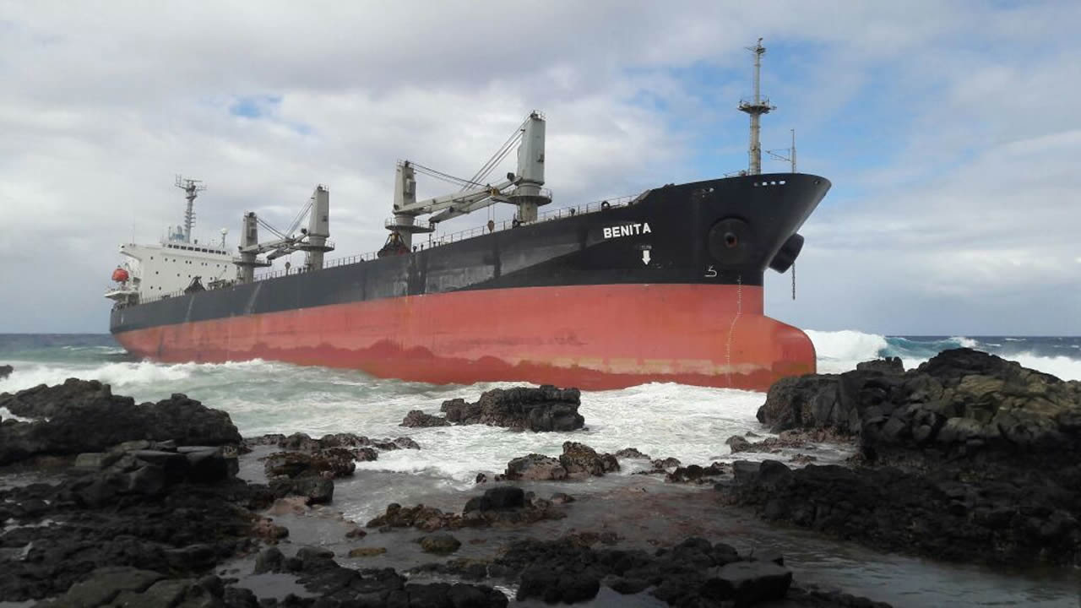
Cas d’ECHOUEMENT

Slide 11
Avant l’évènement de mer (le pourquoi malgré ?)
les conditions de temps (vent mer visibilité)
les conditions exceptionnelles à bord : navigation difficile, position peu précise, mouvements violents, malade, etc.….
les conditions exceptionnelles extérieures : bouées éteintes, balisage manquant, etc.…
l’application du respect des règles de sécurité à bord ; harnais capelés, veilles vhf et visuelles assurées, etc. …

Slide 12
Pendant évènement de mer (le comment ?)
l’enchainement des faits qui a diminué votre vigilance : doute sur la position, la volonté de rester hors des dangers, la volonté de marquer les autres navires de la régate etc., faits qui ont tous concordés à la sortie de la route de sécurité tracée sur la carte.
le choc est toujours extrêmement violent et ébranle l’ensemble des appendices sous-marins, les structures de coques et le gréement dans sa totalité.
notez : l’heure, les réactions de votre bateau, les conséquences d’une éventuelle voie d’eau, les blessés, etc.…
votre décision concernant la sécurité de votre équipage et de votre bateau : appel vhf sur le 16, lancement de fusée de détresse ; appel d’un bateau croisant dans les environs, mise à l’eau du canot de sauvetage, de radeau, etc.…

Slide 13
Après l’évènement de mer (le pourquoi ?)
déséchouage du bateau, mesures prises et par qui, l’heure, les aides etc.…
l’arrivée en sécurité dans un port : l’heure et le nom du port, les mesures pour garder votre bateau à flot ou pour sauver le matériel, etc.…
les dégâts apparents constatés : œuvres vives, œuvres mortes, gréement, moteur, etc.…
ajouter toujours : « je fais les plus expresses réserves sur les dégâts constatés et les avaries qui pourraient être découverte par la suite ».

Slide 14
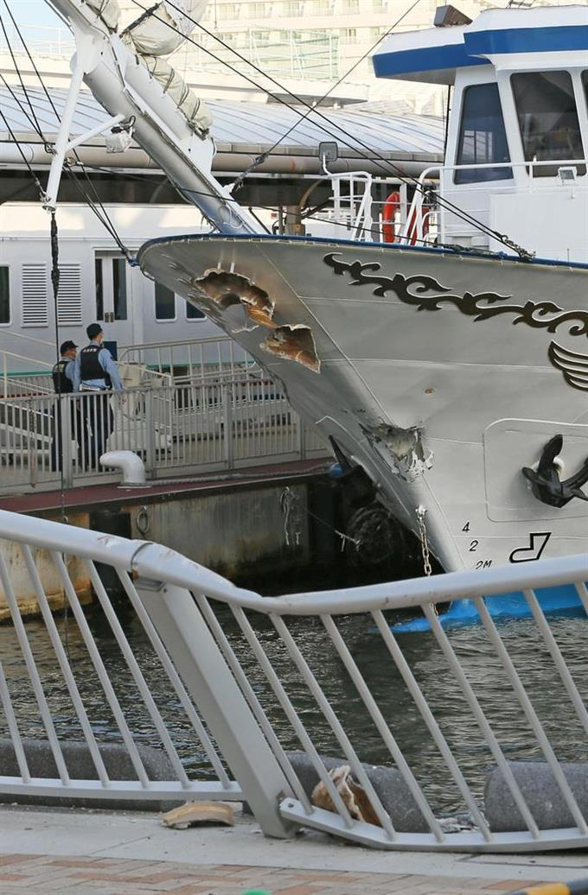
Cas DE HEURT DE QUAI

Slide 15
Avant l’évènement de mer (le pourquoi malgré ?)
les conditions de temps (vent mer visibilité)
les conditions exceptionnelles à bord : le fort courant traversier, dérive importante, mouvements violents, avaries sur le moteur, dans les gréements, dans les circuits électriques, houle au ponton, amarre sous tension anormale, etc.…
les conditions extérieures : votre route par rapport au quai ou ponton, l’éclairage du ponton, la présence d’autres bateaux, l’absence d’un responsable du port sur le ponton, le ponton trop court, votre position au ponton ou du quai, etc.…
l’application effective des règles du port : le croisement sur tribord, la vitesse réduite entre les pontons, les amarres et défenses en nombres suffisants, etc.…

Slide 16
Pendant évènement de mer (le comment ?)
l’enchainement des faits qui a diminué votre vigilance : manœuvre urgente qui vous a mis hors de la présentation d’accostage et a augmenté votre dérivé, la rupture des amarres, la panne de votre moteur, etc.…
les instants qui ont précédé le choc : votre manœuvre pour éviter la collision
le choc est toujours extrêmement violent et ébranle l’ensemble des appendices sous-marins, les structures de coques et le gréement dans sa totalité.
notez : l’heure du choc ou l’heure à laquelle vous avez été prévenu, ou l’heure à laquelle vous avez découvert votre bateau en mauvaise posture, etc.…
votre décision concernant la sécurité de votre bateau : appel vhf sur le canal 12 (canal portuaire), la reprise de l’amarrage ou le dégagement de votre bateau

Slide 17
Après l’évènement de mer (le pourquoi ?)
les mesures prises pour garder le bateau à flots : batardeau, demande de grue, la surveillance, etc.…
les dégâts apparents constatés : sur la coque, les œuvres vives, œuvres mortes, gréement, moteur, etc.…
ajouter toujours : « je fais les plus expresses réserves sur les dégâts constatés et les avaries qui pourraient être découverte par la suite ».
attention : à l’étranger ne demandez pas de suite la sortie de l’eau de votre bateau attendez l’expert de votre assurance qui vous le conseillera.

Slide 18
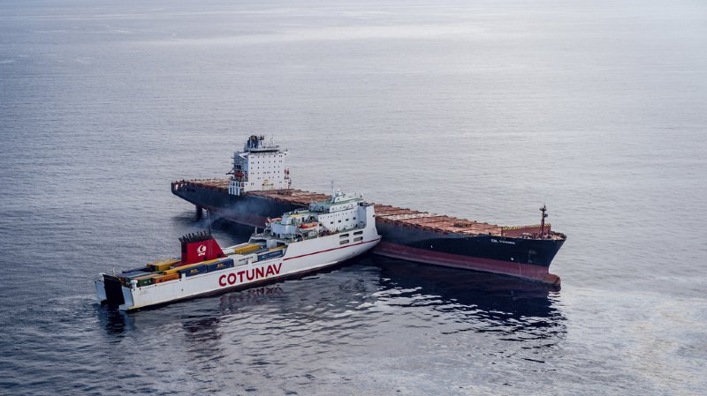
Cas D’ABORDAGE

Slide 19
Avant l’évènement de mer (le pourquoi malgré ?)
les conditions de temps (vent mer, visibilité)
les conditions exceptionnelles à bord : navigation difficile, position peu précise, mouvements violents, malade, avaries dans le gréement, dans les circuits électriques, etc.…
les conditions exceptionnelles extérieures : navigation intense autour de votre bateau, au port ou en mer, bouées éteintes, balisage du chenal manquant, etc.…
l’application effective du respect des règles de priorité ou de régate : manœuvres, veille sous le vent, etc.…

Slide 20
Pendant évènement de mer (le comment ?)
l’enchainement des faits qui a diminué votre vigilance : manœuvre urgente qui vous a distrait de la veille, la volonté de rester hors des dangers d’échouage, la manœuvre insolite d’un autre concurrent de la régate, le manque de feux de navigation, etc.…
les instants qui ont précédé le choc : votre manœuvre éviter la collision, votre demande de priorité, votre demande d’attention de la part de votre équipage, etc.…
le choc est toujours extrêmement violent et ébranle l’ensemble des appendices sous-marins, les structures de coques et le gréement dans sa totalité

Slide 21
Pendant évènement de mer (le comment ?)
notez : l’heure, les réactions de votre bureau, les conséquences d’une éventuelle voie d’eau, les blessés, le nom ou le numéro de voilure du bateau ou abordé, etc.…
votre décision concernant la sécurité de votre équipage et de votre bateau : appel vhf sur le 16, lancement de fusées de détresse ; appel d’un autre bateau, mis à l’eau d’un canot de sauvetage, gonflage des volumes de flottabilités, abandon de la régate, l’heure, etc.…

Slide 22
Après l’évènement de mer (le pourquoi ?)
les mesures prises pour garder le bateau à flots……
le remorquage éventuel : l’heure de passage de la remorque, le nom du remorqueur, etc.…
l’arrivé en sécurité dans un port : l’heure et le nom du port, les mesures pour garder votre bateau à flot ou pour sauver le matériel, etc.…
la signification de la collision au patron de l’autre bateau : par tous les moyens disponibles, etc.…
les dégâts apparents constatés : œuvres vives, œuvres mortes, gréement, moteur, etc.…

Slide 23
Après l’évènement de mer (le pourquoi ?)
ajouter toujours : « je fais les plus expresses réserves sur les dégâts constatés et les avaries qui pourraient être découverte par la suite ».
procédure obligatoire en cas de naufrage.
en plus des formalités indiquées, faites à la douane et aux affaires maritimes la déclaration de perte de votre bateau avec la copie de votre rapport de mer relatant les circonstances de l’évènement.

Slide 24
conclusion (partie invariable)
dans tous les cas terminer par cette phrase :
en foi de quoi, j’ai rédigé ce présent rapport sincère et véritable et me réserve le droit de l’amplifier si besoin est.
fait à (……), le (……) signature
la conclusion invariable insiste sur le fait que votre rapport est digne de foi et correspond bien avec le journal de bord, la carte et la déclaration des témoins.
vous avez toujours le droit de rajouter des détails sur une annexe ou une ampliation de votre rapport si le besoin de l’enquête le fait sentir.

Slide 25
conclusion (partie invariable)
dans tous les cas terminer par cette phrase :
en foi de quoi, j’ai rédigé ce présent rapport sincère et véritable et me réserve le droit de l’amplifier si besoin est.
fait à (……), le (……) signature
la conclusion invariable insiste sur le fait que votre rapport est digne de foi et correspond bien avec le journal de bord, la carte et la déclaration des témoins.
vous avez toujours le droit de rajouter des détails sur une annexe ou une ampliation de votre rapport si le besoin de l’enquête le fait sentir.

Slide 26
Exemple de rapport de mer
vous commandez une vedette à passagers de 32 mètres. alors que vous vous rendez sur le point d’embarquement des passagers pour prendre le départ de la première traversée, vous heurtez un objet immergé qui occasionne une voie d’eau et un envahissement rapide de la machine. vous évacuez le navire qui va sombrer après avoir lancé un appel de détresse. un remorqueur à proximité vous apporte son assistance et vous débarque au port le plus proche où vous rédigez votre rapport de mer.

